Slide 1

מנשקי אדם-מחשב
ארכיטקטורת מידע מודל LATCH
שקופית זו היא חובה
מלאו את פרטי השיעור, המקצוע והמורה .
(אין צורך להשאיר את הכיתובים "שם השיעור" , "המקצוע", מחקו אותם וכתבו רק את הפרטים עצמם).
מקצוע: מידע ונתונים
שם המורה: ד"ר משה לייבה
עורכת: רונית נחמיה

Slide 2
מה נלמד היום
פרטו בשקופית זו את נושאי הלימוד של השיעור
מהו מודל LATCH?
כיצד מארגנים מידע באמצעות מודל LATCH?

Slide 3
ארכיטקטורת מידע
מודל LATCH
(אין צורך להשאיר את הכיתובים "שם הפרק" , "כותרת משנה", מחקו אותם וכתבו רק את הפרטים עצמם).

Slide 4
מהי ארכיטקטורת מידע?
תזכורת
תהליך של תכנון מבנה לוגי, המאפשר למשתמשים התמצאות קלה ומהירה הן בעולם הדיגיטלי והן בעולם הפיזי. ארכיטקטורת המידעIA) ) עוסקת בעיצוב מידע, ארגונו ותכנון מערכות הניווט המסייעות למשתמשים למצוא את המידע הרלוונטי ולנהל אותו באופן אינטואיטיבי.
השילוב שבין סידור המידע, תיוג המידע ותהליכי הניווט הנדרשים מהמשתמש במערכת.

Slide 5
מהי ארכיטקטורת מידע?
כיצד אנו מארגנים את המידע?
“Information may be infinite, however… the organization of information is finite as it can only be organized by LATCH: Location, Alphabet, Time, Category, or Hierarchy” (Richard Saul Wurman)

Slide 6
מודל LATCH
LATCH – Methods of Organization (the “Five Hat Rack”)
Location
Alphabet
Time
Category
Hierarchy
In Information Anxiety (1989), Richard Saul Wurman

Slide 7
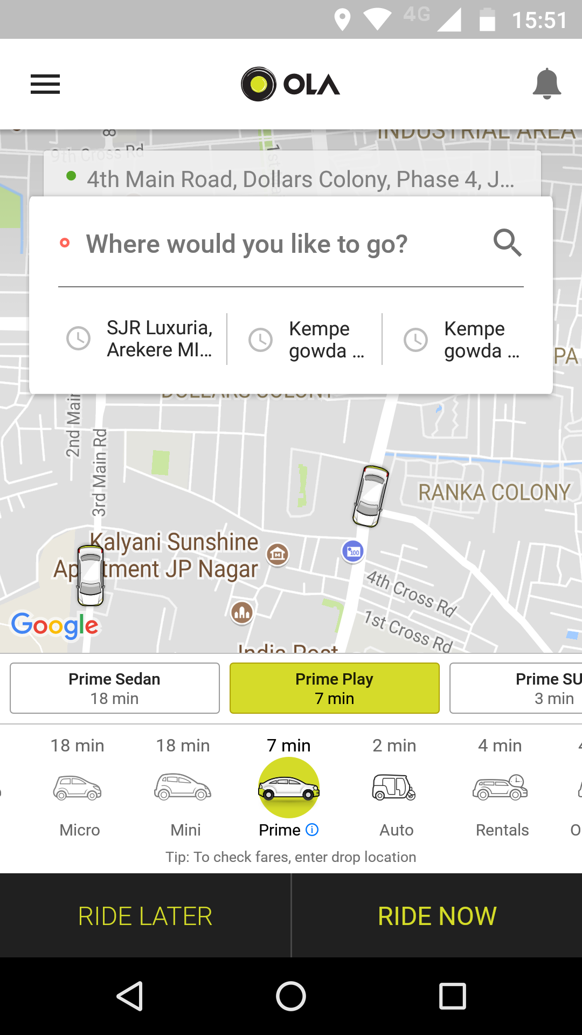
Location
מיקום

Slide 8
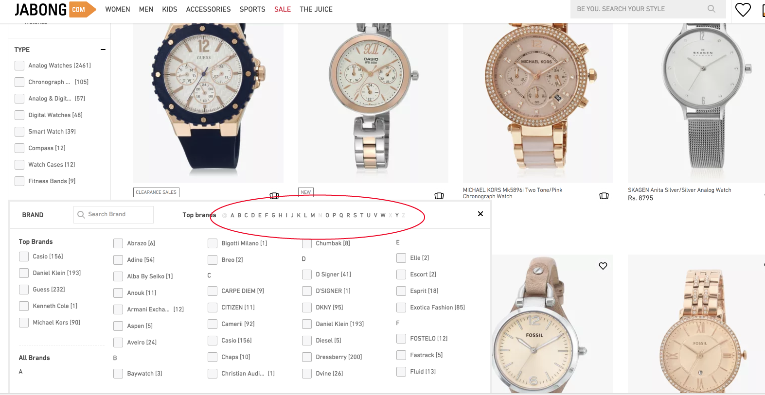
Alphabet
אלפבית

Slide 9
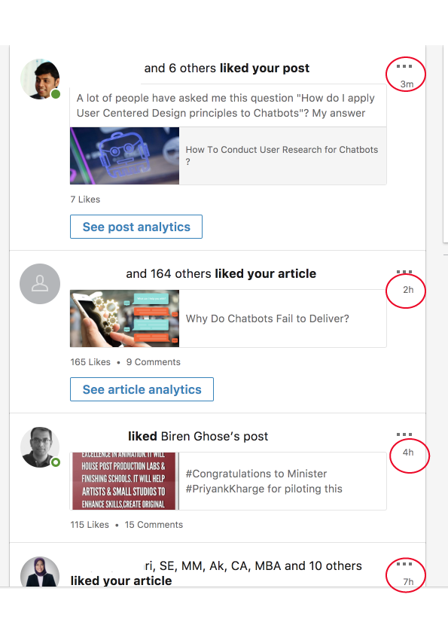
Time
זמן

Slide 10
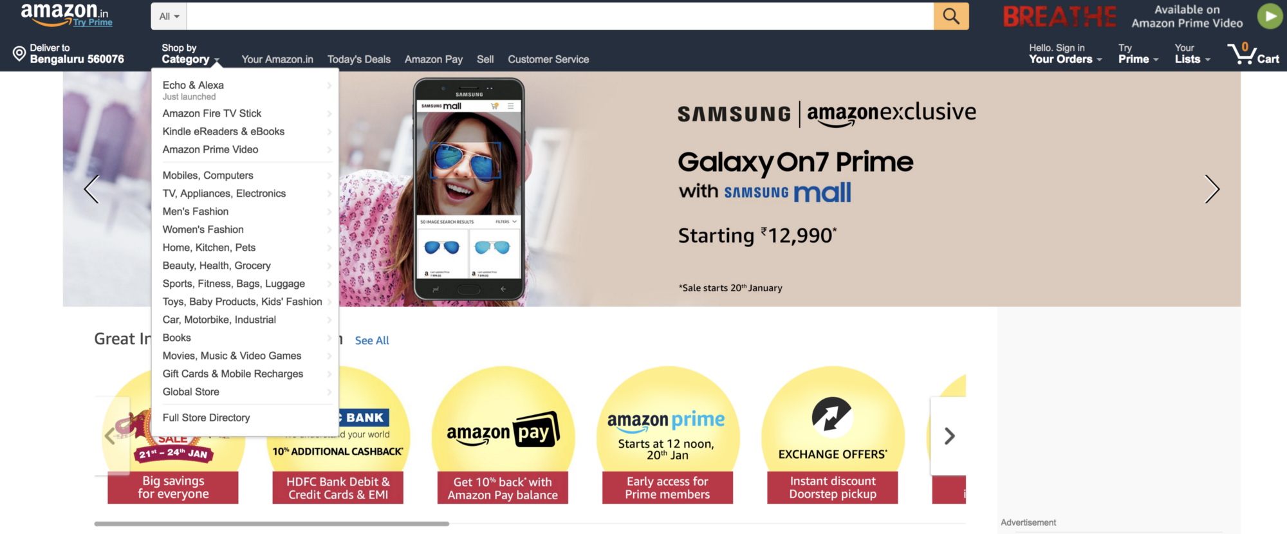
Category
קטגוריה

Slide 11
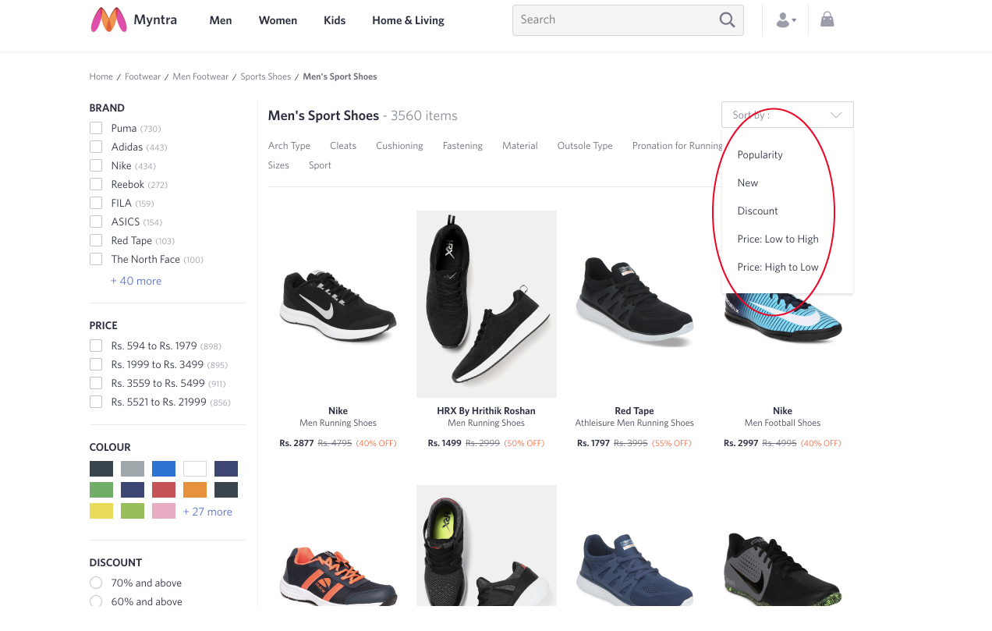
Hierarchy
היררכיה

Slide 12
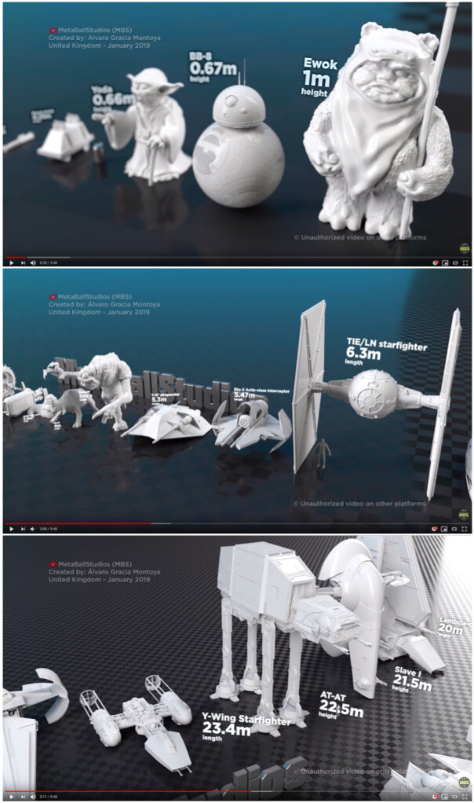
דוגמא

Slide 13
תרגול
אם ברצונכם לשלב במצגות קישור לפעילות או לדפי מידע, תוכלו לעשות זאת בקלות.
צפו בסרטון הבא:
https://youtu.be/xODFEFLQ8PQ
אתר מומלץ ליצירת QR:
https://www.the-qrcode-generator.com/
החליפו את הקוד בשקופית לקוד החדש שקיבלתם
(אם אין לכם צורך בשקופית זו, מחקו אותה)
על פי הדוגמא שניתנה (דמויות Star Wars - סיווג על פי היררכיה),
ארגנו את המידע מחדש על פי 3 עקרונות נוספים של מודל LATCH

Slide 14

שקופית זו היא חובה
שימוש ביצירות מוגנות בזכויות יוצרים ואיתור בעלי זכויות
השימוש ביצירות במהלך שידור זה נעשה לפי סעיף 27א לחוק זכות יוצרים, תשס"ח-2007. אם הינך בעל הזכויות באחת היצירות, באפשרותך לבקש מאיתנו לחדול מהשימוש ביצירה, זאת באמצעות פנייה לדוא"ל rights@education.gov.il

